Slide 1
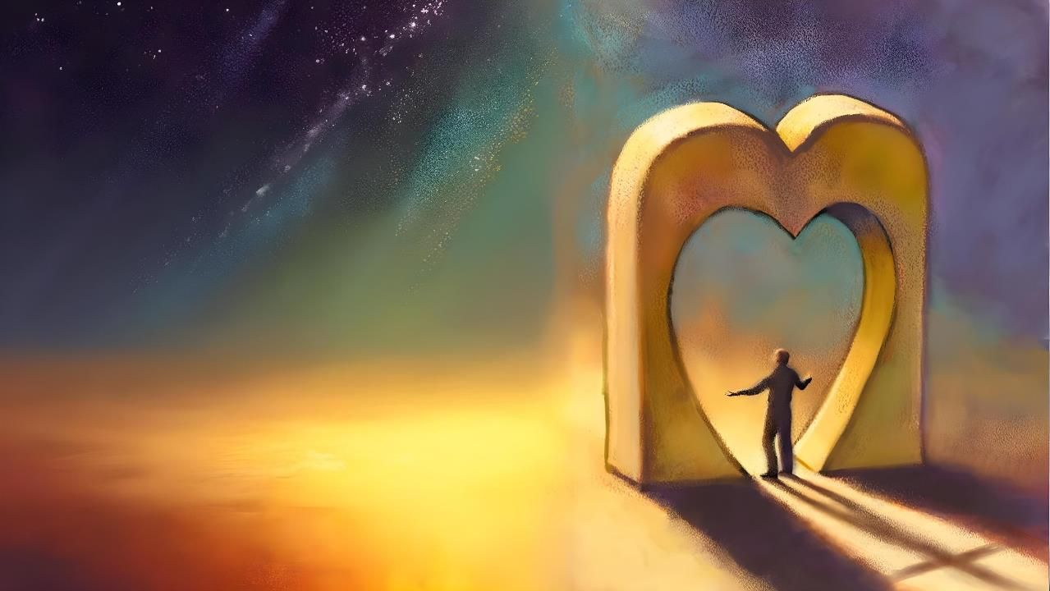
KUBAHO WITONDERA AMATEGEKO
Icyigisho cya 9 cyo ku wa 30 Kanama 2025

Slide 2
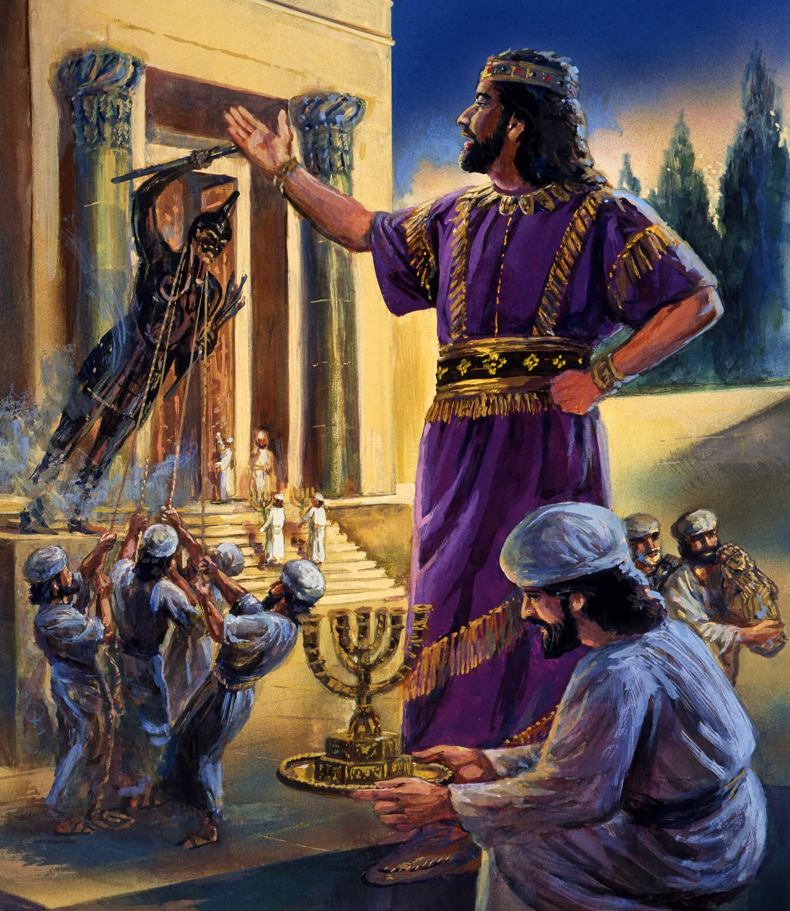
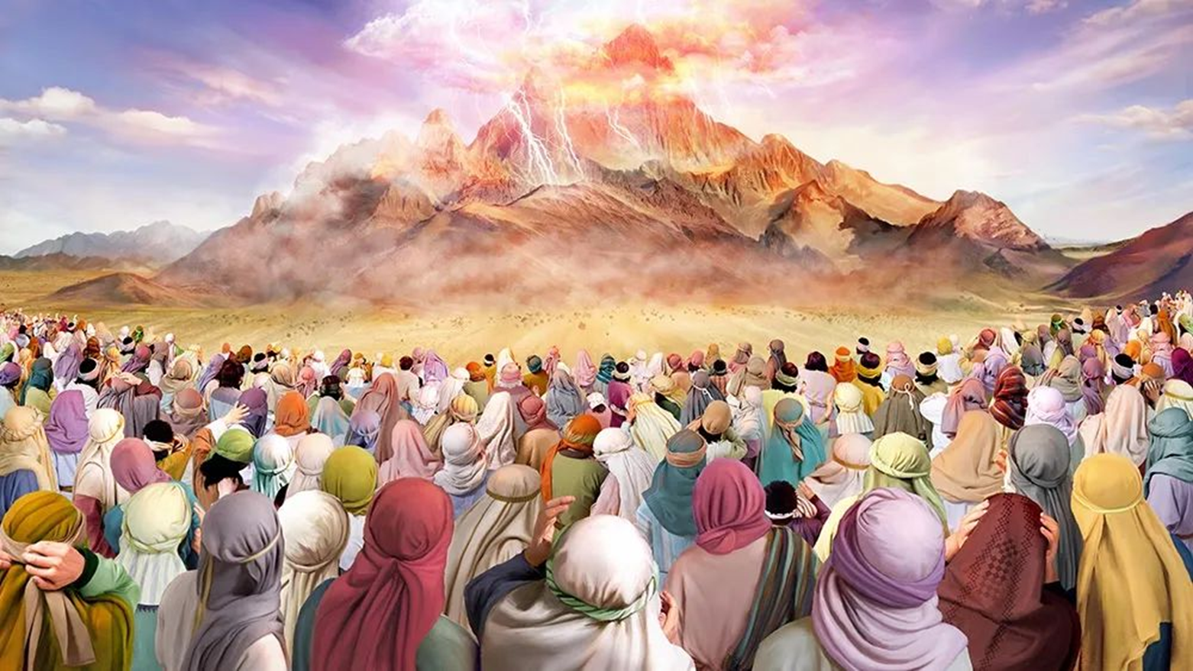
“Uwiteka abwira Mose ati ‘Uku abe ari ko ubwira Abisirayeli, uti “Ubwanyu mwiboneye ko mbabwiye ndi mu ijuru. Ntimukareme izindi mana ngo muzibangikanye nanjye, imana z’ifeza cyangwa imana z’izahabu ntimukazicurire” ’ ” Kuva 20:22, 23

Slide 3

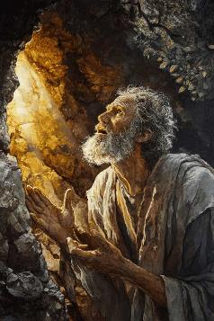
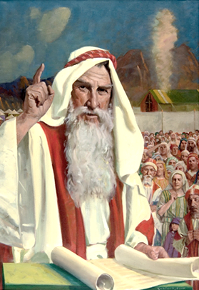
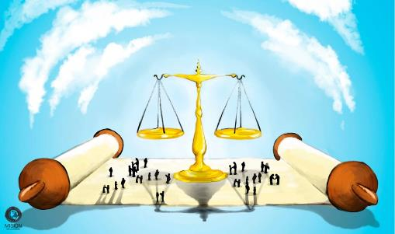


Nyuma yo gutangarizwa Amategeko Cumi, abantu basabye Mose kuba umuhuza hagati y’Imana na bo (Kuva 20:19). Kuva ubwo, Imana yahaga Mose amategeko, na we ayashyikiriza abantu.
Aya mategeko, yiswe “igitabo cy’isezerano,” yari agamije kugenga imibereho y’ubwoko bwa Isirayeli, bityo, n’iyacu (bijyanye n’impinduka zikenewe bitewe n’ibiriho).
Muri make, ni ishyirwa mu ngiro ry’Amategeko Cumi mu byo duhura nabyo mu mibereho ya buri munsi.
Kubaho witondera amategeko:
  Uburyo bwo kurwanya ihohoterwa (Kuva 21:1–32)
  Uburyo bwo kubana n’abandi (Kuva 21:33–23:19)
  Uburyo bwo kugera ku kunesha (Kuva 23:20–33)
Uburyo bwo gusobanukirwa amategeko:
  Amategeko ku byo kwihorera.
  Ingororano n’ibihano.

Slide 4

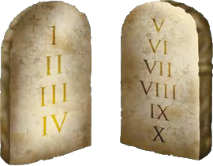

KUBAHO WITONDERA AMATEGEKO

Slide 5

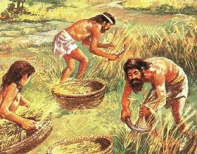
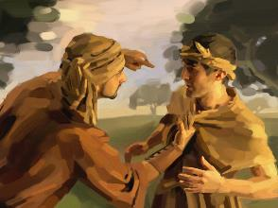
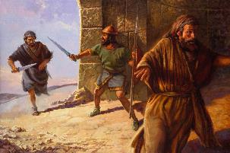
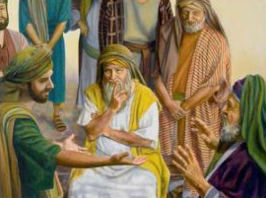
UBURYO BWO KURWANYA IHOHOTERWA
“Ukubise umuntu agapfa ntakabure kwicwa” (Kuva 21:12)
Igitabo cy’isezerano gitangira gikemura ibintu bitatu by’ingenzi mu muryango mugari w’Abaheburayo:
Abagurano (Kuva 21:2–11)
  Abagurano b’abagabo barekurwaga nyuma y’imyaka irindwi.
  Abagurano b’abagore babaga batarashaka nabo bararekurwaga iyo babishakaga.
  Umugabo abyishakiye yakomezaga kuba umugurano.
Igihano cy’urupfu (Kuva 21:12–17)
  Ku wishe abigendereye
  Ku wababaje cyangwa uwavumye umubyeyi
  Ku washimuse umuntu
Urugomo (Kuva 21:18–32)
  Inshingano y’indishyi z’umutungo
  Iyo habaga gukuramo inda, umucamanza n’umugore (hamwe n’umugabo we) basabaga ihazābu.
Aya mategeko yose agerageza gukumīra ihohoterwa n’urugomo hagati y’abantu.

Slide 6

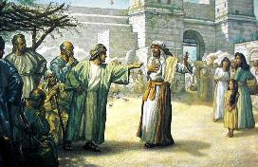
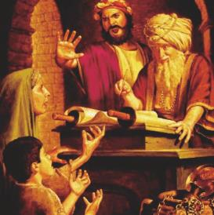
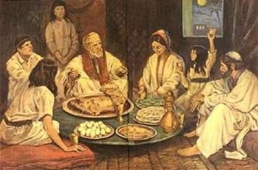
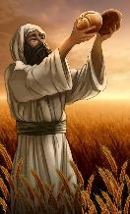
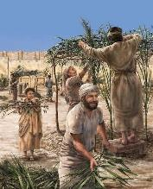
UBURYO BWO KUBANA N’ABANDI
“Umuntu nashukashuka umwari utasabwe akaryamana na we, ntakabure kumukwa ngo amurongore” (Kuva 22:15)
Imana ntiyanyuzwe no kuduha gusa amategeko “y’ibanze” ngo maze tuyakurikize uko twishakiye. Yitaye no ku gutanga ingero zifatika kugira ngo dushobore kuyakoresha neza.
Izi ngero zirimo kwicana kw’amatungo (Kuva 21:35–36); kuguriza no gutīra (Kuva 22:14–15); umubano w’abatarashaka (Kuva 22:16), n’ibindi.
Hibandwa cyane cyane ku kurinda abanyantege nke n’abasigaye inyuma, ariko badahawe inyungu badakwiriye—ni ukuvuga, kutagoreka ubutabera ngo babyungukiremo cyangwa ngo babihomberemo (Kuva 22:21–23; 23: 2–3, 6).
Kuba aya mategeko ari isezerano hagati y’Imana n’ubwoko bwayo, nayo yarimo uburyo tugomba kubana na Yo. Icyiyongereye ku kiruhuko cy’Isabato, hari hanarimo inshingano yo kubahiriza iminsi mikuru itwibutsa kubatūrwa ku cyaha, uburinzi bw’Imana, n’ahazaza hahebuje hadutegereje.

Slide 7

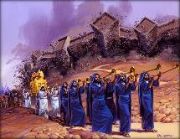
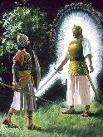
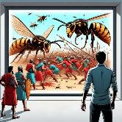
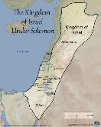
UBURYO BWO KUGERA KU KUNESHA
“Dore ndatuma marayika imbere yawe akurindire mu nzira akujyane aho nakwiteguriye” (Kuva 23:20)
Imana ibwira Abisirayeli cyo gukora
Kumva ijwi ry’Imana, kugira ngo ibe umwanzi w’abanzi babo
(23:21–22)
Gukorera Imana yonyine, kugira ngo ikureho indwara zose
(23:24–26)
Kutagirana amasezerano n’abanyakanani, bityo [Abisirayeli] bakirinda kuramya imana zabo
(23:32–33)
Imana ibwira Abisirayeli icyo igiye gukora
Izohereza Marayika wayo kubarinda no kubazana [uburinzi]
(23:20)
Marayika azajya imbere yabo abageze i Kanani [ubuyobozi] (23:23)
Izohereza igitinyiro ku bahatuye (23:27)
Izohereza amavubi yirukane abanyakanani (23:28)
Izabirukana buhoro buhoro (23:29–30)
Azabagabiza igihugu kugeza igihe [Abisirayeli] bazigarurira kuva kuri Mediteraneya kugeza kuri Ufurate (23:31)
Kuki Imana itahaye Aburahamu igihugu cy’Abanyakanani? “Kuko gukiranirwa kw’Abamori kutaruzura” (Itangiriro 15:16).
Nyuma y’ibinyejana bine by’imbabazi, Abanyakanani ntibari barahinduye inzira zabo. Igihe cyari gisohoye cyo guha Isirayeli igihugu… mu mahoro! (Kuva 13:17)
Kuba Imana yarabakuye muri Egiputa batabanje kurwana, ikagabanya inyanja mo kabiri, ikabagaburira mu buryo bw’igitangaza, ikanabayoboresha Marayika wayo… Ese ntiyari gushobora kubaha Kanani batabanje kubirwanira?

Slide 8

“Kuva kera, amategeko y’Imana yakomeje kurindwa nk’urugero rusumba izindi rw’imicombonera. Nta buvumbuzi bw’ubuhanga cyangwa ubucukumbuzi mu by’ubwenge bwigeze buvumbura inshingano n’imwe y’ingenzi, itarashyizweho n’aya mategeko.
Amategeko y’Imana ni umurinzi w’ubuzima n’umutungo n’amahoro n’ibyishimo. Yatangiwe kubw’ineza yacu y’iki gihe n’iy’ibihe bidashira.”
E.G. White, The Upward Look, October 7

Slide 9

UBURYO BWO GUSOBANUKIRWA AMATEGEKO

Slide 10

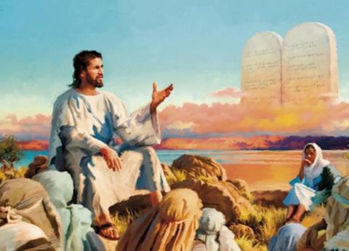

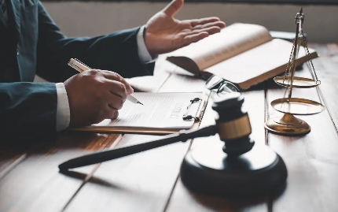
AMATEGEKO KU BYO KWIHORERA
“ijisho rihorerwa irindi, iryinyo rihorerwa irindi, ikiganza gihorerwa ikindi, ikirenge gihorerwa ikindi,” (Kuva 21:24)
Ese igihe Yesu yatangaga Ikibwiriza cyo ku Musozi, yakuyeho amategeko yo kwihorera (Matayo 5:38–42)… cyangwa si byo?
Imvugo ngo “Mwumvise ko byavuzwe… ariko jyeweho ndababwira” ntabwo yakuyeho itegeko iryo ari ryo ryose (Yesu yakoresheje imvugo nk’iyo no ku mategeko “ntukice” cyangwa “ntugasambane,” ariko ntiyigeze ashaka kuyakuraho). Mu kuri, Yesu yahoraga yāgūra Amategeko, akayazamura, maze akayaha ubusobanuro nyakuri.
Ntabwo intego nyayo y’amategeko ku byo kwihorera yigeze iba ko umuntu agomba gutakaza ijisho cyangwa ukuboko kubera kugirira nabi undi.
Iri tegeko ryashyiriweho gukumira kwihorera, guhagarika amakimbirane avusha amaraso, no guhōra habanje ubugenzuzi. Ibyangijwe byagombaga gusuzumwa n’abacamanza, hanyuma hagashyirwaho indishyi zikwiriye z’impiya kandi zikishyurwa. Iyi migirire yashyiriweho kubuza abantu kwifatira ubutabera mu biganza byabo. Ubutabera bwari bukenewe, ariko bugahuza n’Amategeko y’Imana.

Slide 11

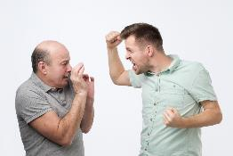

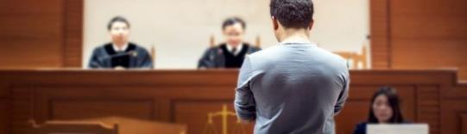
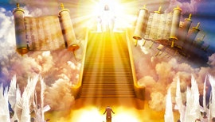
INGORORANO N’IBIHANO
“Kandi umuntu natubīkīra undi, Imana igatuma amugwa mu maboko, nzagutegekera aho azahungira” (Kuva 21:13)
Icyifuzo cyo kwihorera cyashinze imizi muri twe. Kandi buri gihe kiba ntaho gihuriye n’ikibi twakorewe: “Niba ankoreye ibi, nzamukorera ibirenze”.
Yesu aturarikira gukora ibinyuranye n’ibyo twifuza: kwitūra ineza ku kibi twakorewe (Matayo 5:44). Nonese ubutabera buri he? Ninde uzītūra umunyacyaha ibyo akwiriye?
Imana ntabwo itubwira ko uwasagariye abandi atazahanwa, cyangwa ko igikorwa icyo ari cyo cyose kizahorerwa. Ariko itubwira neza ko ari Yo izahōra (Abaroma 12:19–21).
Nubwo kwihorera umuntu ku giti cye byihanganirwaga mu gitabo cy’isezerano, byahagaritswe ubwo hashyirwagaho imikorere y’ubucamanza ikumīra ikoreshwa nabi ryabyo (Kuva 21:12–13, 22; 22:8–9).
Nta washobora icyarimwe inshingano z’urega, inteko iburanisha, n’ushyira igihano mu bikorwa. Niba igihano kigomba gutangwa, bigomba kunyura mu butabera buboneye. Kandi Kristo ni We uzaba Umucamanza w’ikirenga kandi uheruka.

Slide 12

“Nk’Umuremyi wa bose, Imana ni umutware kuri bose, kandi igomba gushyiraho amategeko yayo mu isanzure yose. Gusaba ibiremwa byayo ibiri munsi yo kumvira amategeko yayo byari kuba ari ukubireka ngo birimbuke. Kunanirwa guhana abarenga ku mategeko yayo byaba ari ugushyira isanzure mu rujijo. Amategeko y’umudendezo ni uruzitiro Imana yashyize hagati y’umuntu n’icyaha. Bityo, ubwenge butarondorwa bwashyize imbere y’abantu gutandukanya icyiza n’ikibi, gutandukanya icyaha no kwera.”
E.G. White, The Signs of the Times , June 5, 1901

